Slide 1
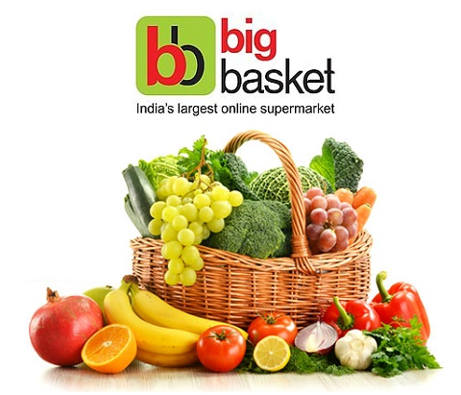
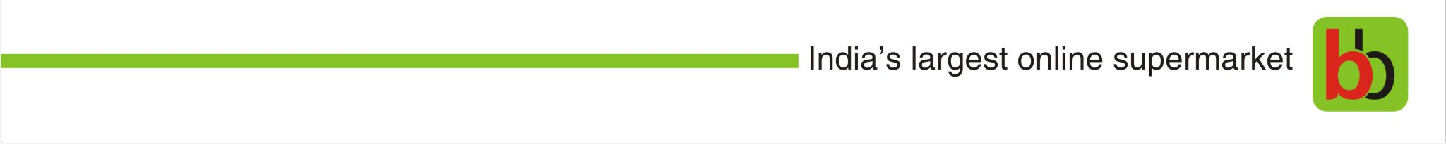
Bigbasket- Agri Commodities

Slide 2
About Us

Slide 3
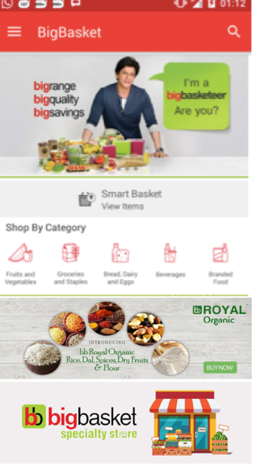







Aperçu de BigBasket
Principal Supermarché en ligne de l’Inde
Dec 2011
Mois de Lancement
30
Villes
12,000 employés; 11,000 employés dans les groups à revenue faible
20k+
Produits
1,000+ Marques
1.2Mn+
Commandes Mensuelles⁽¹⁾
~85%
Répétitions de Commande⁽²⁾
Base de clientele loyale
2.0
Million
Visiteurs par Mois⁽³⁾
3x
FY15
Croissance de Revenu⁽⁴⁾ $250 m (Rs 1500Cr) FY 16-17
4.0
Millions de Clients Inscrits
Note: (1) May 2016 (2) FY15 (Fiscal year ending March 31, 2016) (3) May 2016 (4) FY16 over FY15
3

Slide 4
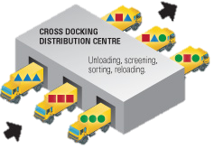

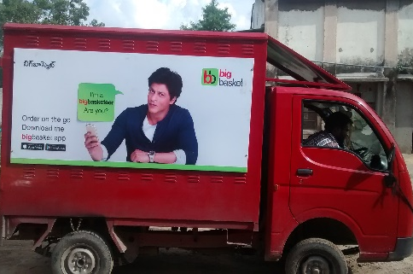

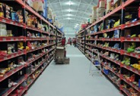
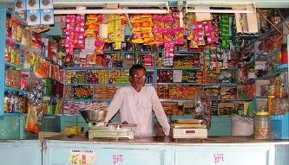


Modèle Centré sur le Consommateur Basé sur une
Puissante Gestion de la Chaine d’Approvisionnement
‘One Stop Shop’
Répond aux demandes d’une clientele variée
Technologie permettant une Chaîne d’Approvisionnement Intégrale
Nourriture de Marque
(40%)
Centres
Service complet de Livraison
Distributeurs/ Marques
DC
Dark Stores
Nourriture de Marque Privée
(35%)
Agriculteurs
Magasins Kirana
Livraisons Express en 90 Minutes
Industriels
Non-Aliments
(25%)
Magasins d’alimentation locaux
Distributeurs/ Marques
4
Notes:
BigBasket product offering with over 14,000 SKUs
Products delivered at a fixed time same day or following day
Caters to the time sensitive demand
Delivered within 90 minutes
Served by ‘Dark stores’, strategically located across the city, stocked with 400 fast moving SKUs
Convert highly fragmented unbranded ‘Mom & Pop’ grocery) stores to BigBasket branded stores
Provide technology & inventory
Cater to offline & time sensitive demand
Home delivery for region specific / fresh / occasion led food products

Slide 5
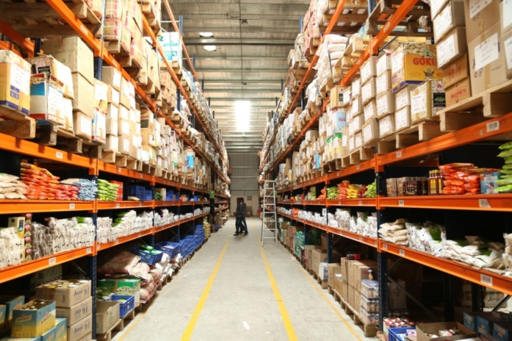
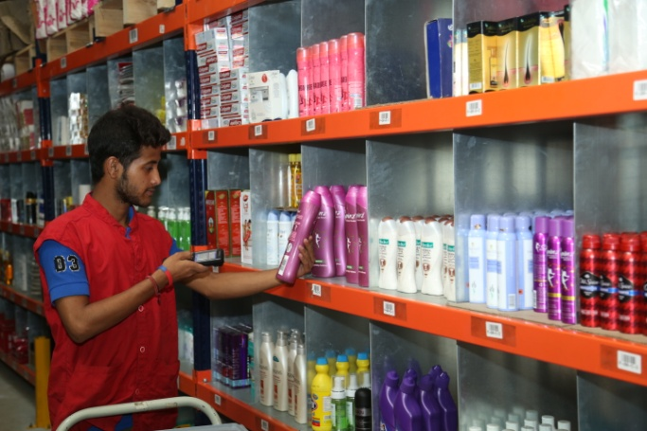
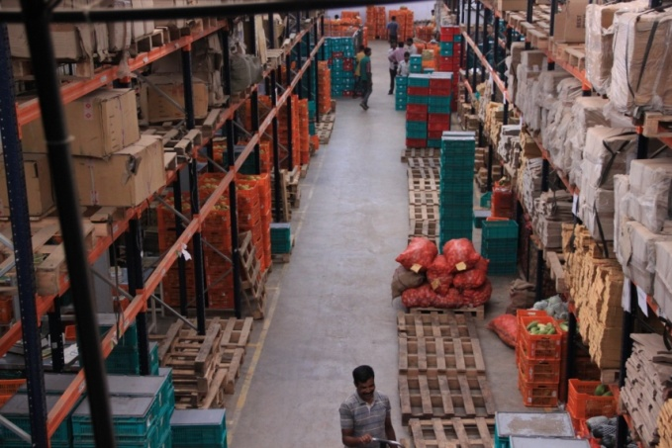
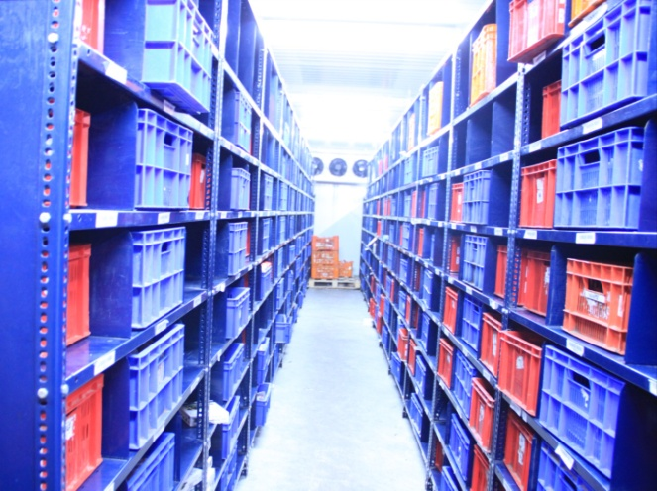
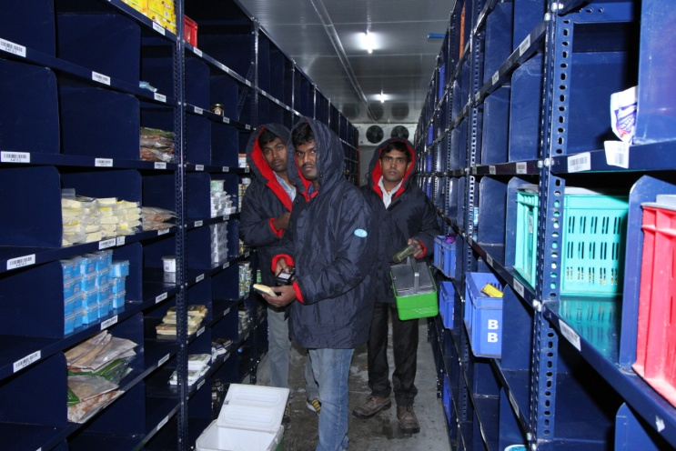
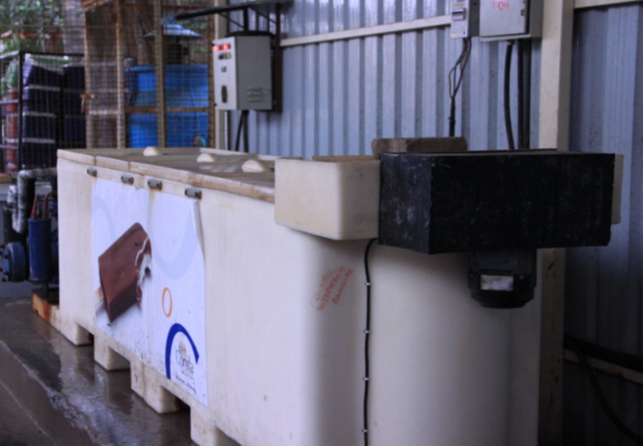
Centre de Distribution Bigbasket

Slide 6





Categorie Principales Références Opérationnelles
L'exécution exceptionnelle de notre modèle d'affaires différencié nous a permis d'atteindre des indicateurs de performance de premier plan (Inde) et d’être derrière Ocado, le leader mondial de la catégorie
Aug 2014
Dec 2016
FY15
(1)
3,391
45000
27,857
Commandes Moy/Jr
97.6%
99.0%
95.3%
Livraison à temps
98.9%
99.3%
99.3%
Livraison Exacte
8,300
20,0 00
47,000
Nb. De Produits
Note: (1) Ocado FY15 Annual Report
6

Slide 7



Tout Cela Conduit à un Mouvement de Croissance Elevé
MARQUE
Marque favorisant le plus la clientèle en Inde
9,000 Cr
7,000 Cr
SAILLANCE
Premier distributeur de produits alimentaires en détails de l‘Inde
4,500 Cr
1,900 Cr
REVENUS
9,000 Cr by FY 20
220 Cr
650 Cr
28

Slide 8

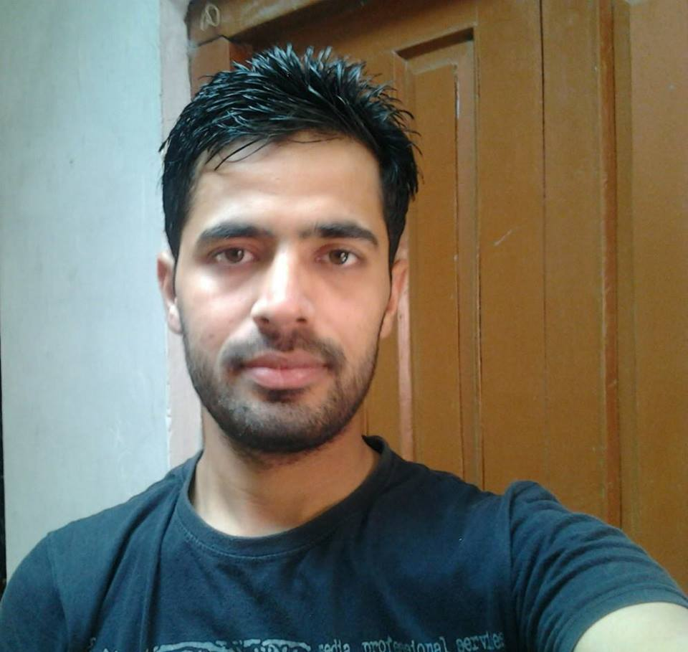
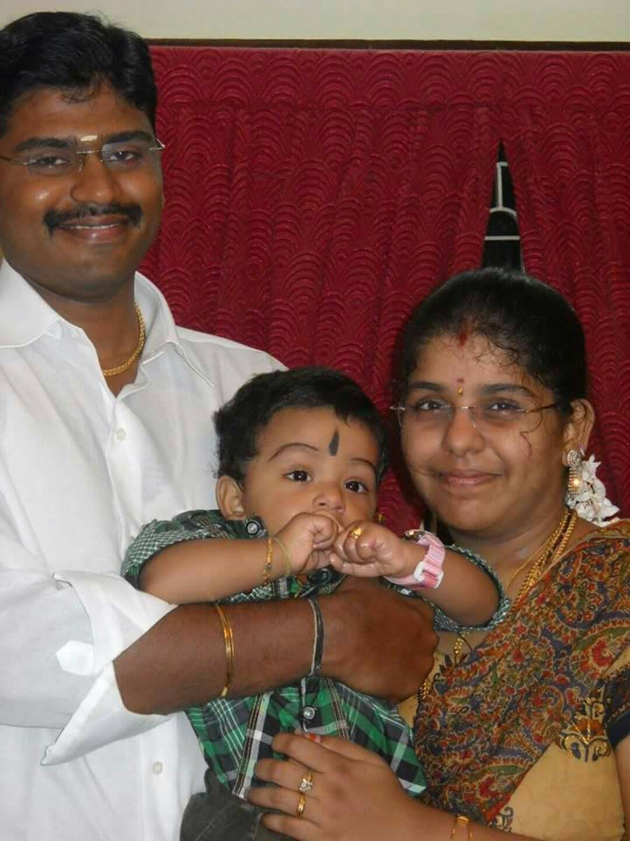
Expériences de Certains Clients
“Imaginez-vous faire vos courses à partir de votre MacBook à 1 heure du matin! Big Basket réalise cette magie, qui non seulement m’économise du temps, mais apporte une toute nouvelle expérience à la vie! Je suis fière d’être bigbasketeer, et vous ? ”
- Nabomita Chatterjee
“Il ya plusieurs sites de supermarchés sur le marché, mais bigbasket est très différent. Des produits de qualité, la livraison en temps opportun, le mode de paiement pratique, une équipe de soutien à la clientèle ...Je le recommanderais volontiers à tous mes amis.”
– Rahul Tandon
“En tant que fonctionnaire et mère de deux enfants, je n'avais pas le temps d'obtenir des épiceries locales .. Merci à bigbasket! Il a rendu ma vie au quotidien facile et simple ... Plus que moi, mes beaux-parents étaient très satisfaits de leur service. Tous les articles que j'achète chez bigbasket sont livrés à temps. J'apprécie tous les membres de la famille bigbasket qui nous fournissent un service convivial..
..”
- Sujitha Thayanithi, Chennai

Slide 9



Diffusion Agriculteur / Producteur de BigBasket

Slide 10
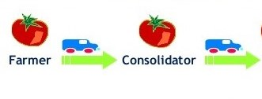
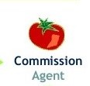
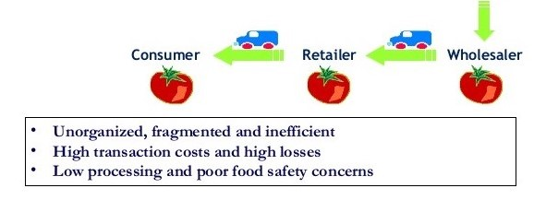
Chaine d’Approvisionnement Traditionnelle des Produits Agricoles
Margin play
10%
5-8%
20-25%
10%
Marché mal organisé, Fragmenté et Inefficace
Coûts de Transactions Elevés et Grosses Pertes
Pas de tri ni de classification
Peu préoccupés par la Sécurité Alimentaire
Délai Elevé (de la ferme à la fourchette): 36 à 72 Heures

Slide 11
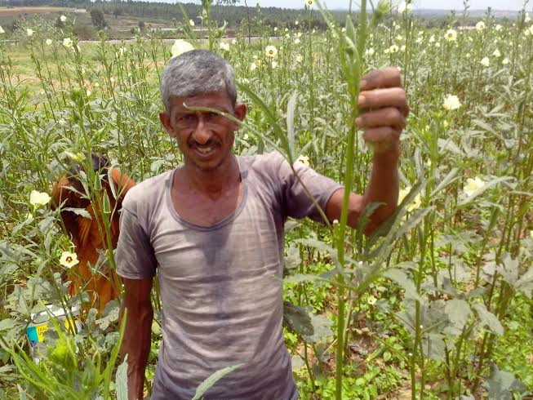
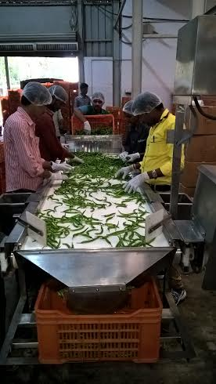
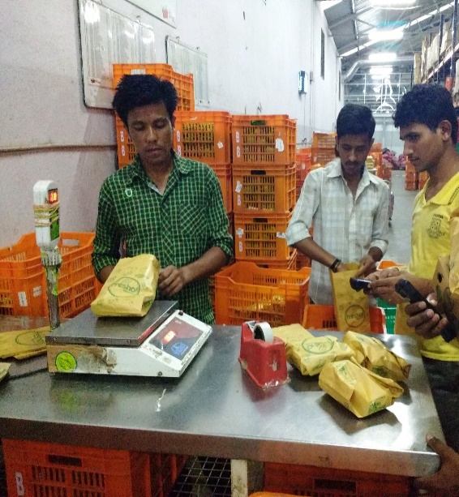

Cycle Bigbasket de la Ferme à la Fourchette
Le fermier récolte les legumes à 7h du matin
Triage & Classification au Centre de Collecte entre 9-12.00
Conditionnement à DC entre
13-15.00
Expédiées dans les Centres et Dark Stores à 16.00
Atteint le plat du consommateur à 19h
Pas d’intermédiaire
Meilleure Manipulation, Moins de Gaspillage
Produit Plus Frais; Délai de la Ferme à la Fourchette: 12 à 24 heures
Meilleures Normes de Qualité

Slide 12
Piliers d’Engagement du Fermier
Centre de Collecte
Accès au Marché
Formation & Compétences
Soutien Financier & Infrastructure
Durabilité

Slide 13


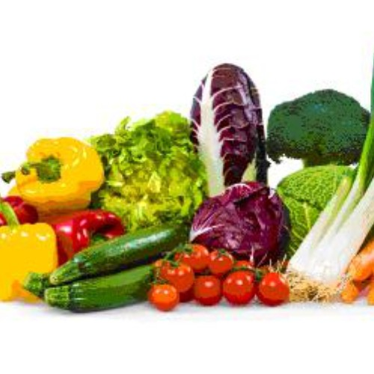


Accès au Marché
Terrain Geo-tagué
Suivi des progrès en matière de semis et de récolte
Prévision de la Demande
Assortiment plus large
Agriculture à Valeur Elevée
Marché pour les produits biologiques
Prix ​​selon la qualité - Prime à la qualité supérieure au prix de Mandi
Market Access
Paiement le même jour
Transfert Automatique dans un Compte Bancaire

Slide 14
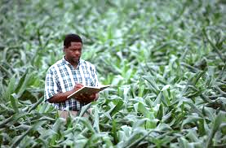

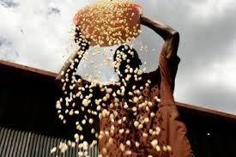



Apports en Formation et Compétences
Agronomiste present dans chaque CC
Gestion Pré & Post- Récolte
Formation & Compétence
Utilisation Optimale des intrants agricoles

Slide 15



Soutien Financier et en Infrastructures aux Fermiers
  Access to institutional finance
Soutien Financier et en Infrastructure
Liaisons entre les fermiers et les régimes du gouvernement

Slide 16




Initiatives pour la Durabilité
Culture Organique
Consrvation Sol et Eau
Durabilité
Cultures Saisonnières

Slide 17
Cycle Vertueux du Programme d’Engagement du
Fermiere de bb
Fermiers
Meilleur Rendement
Meilleure Qualité
Meilleure Réalisation
Meilleures Pratiques
Meilleures Pratiques Agricoles
Loyauté à bb
Les motive à adopter des pratiques durables
Manipulation Post Récolte et Tri et Classification Adéquates

Slide 18
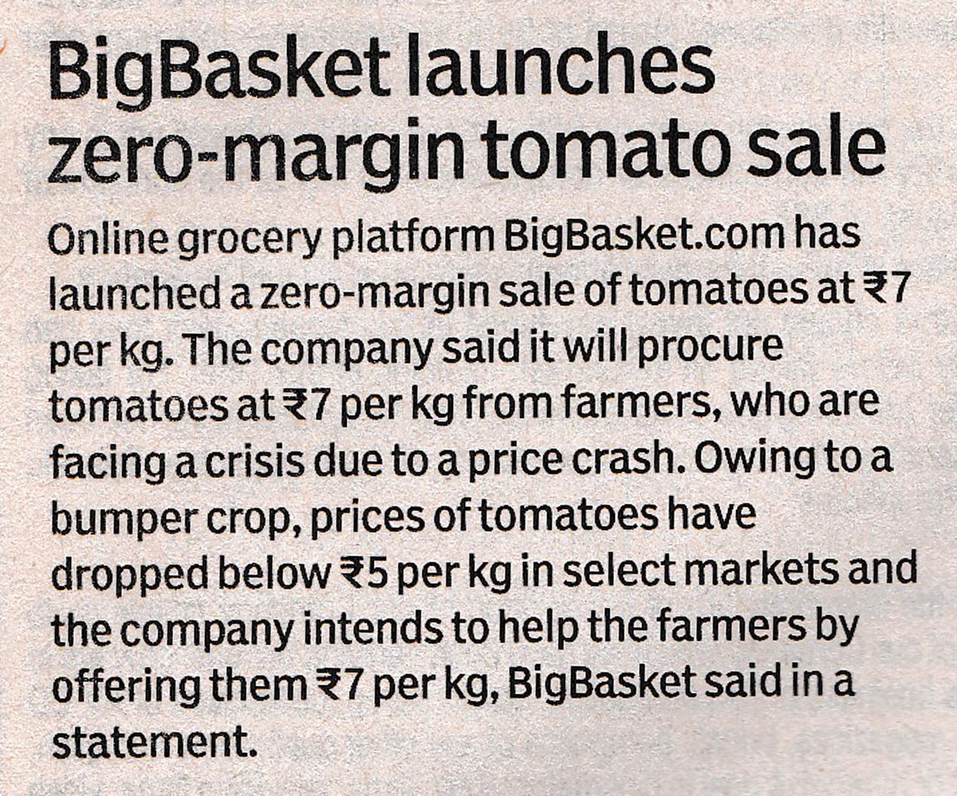
Social Responsibility
Bigbasket a pris l'initiative de payer aux agriculteurs au moins le coût de production lorsque les prix ont chuté de 30% du coût de production (5 Rs par kg)
A aidé à augmenter la demande de tomate pour améliorer la situation du marché
http://www.prnewswire.co.in/news-releases/bigbasketcom-comes-to-aid-of-crisis-hit-farmers-ikarnataka-sets-subsistence-price-for-tomatoes-in-bangalore-591366991.html

Slide 19
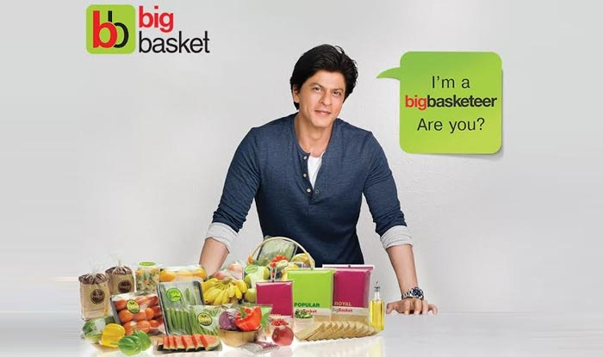
    MERCI....

